Slide 1
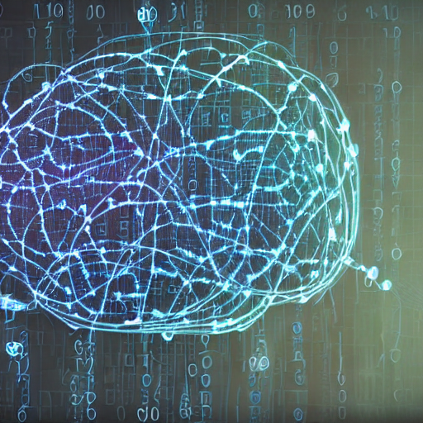
Egy részecske élete a mesterséges intelligenciától a rákkezelésig
Előadó: Dudás Bence
Témavezetők: Dr. Papp Gábor, Dr. Bíró Gábor
Közreműködő intézmények:
A kutatás a Bergen pCT kollaboráció és az ALICE Kísérleti Együttműködés keretei között történik

Slide 2
Előadás menete
Mesterséges intelligencia
Kell-e félni?
Mi ez?
Miért jó?
Rákkezelések
Sebészeti eljárás
Kemoterápia
Sugárterápia
Hadron terápia
Bragg csúcs
Előnyök és nehézségek
PCT
Hogy működik?
Rák rövid ismertető
Rövid történet
Mi is ez?

Slide 3
Rák
Története
Kr.e 30. század: Egyiptomi feljegyzések a rákról
Kr.e. 5. század: Hipokratész elnevezi a betegséget ráknak
18. század: John Hunter javasolja, hogy műtétileg távolítsák el
19. század: Megkezdődik a mikroszkópos vizsgálata a ráknak
20. század eleje: Első sugárterápia
20. század közepe: Kemoterápia
Notes:
Rö

Slide 4
Mi az a rák?

Slide 5
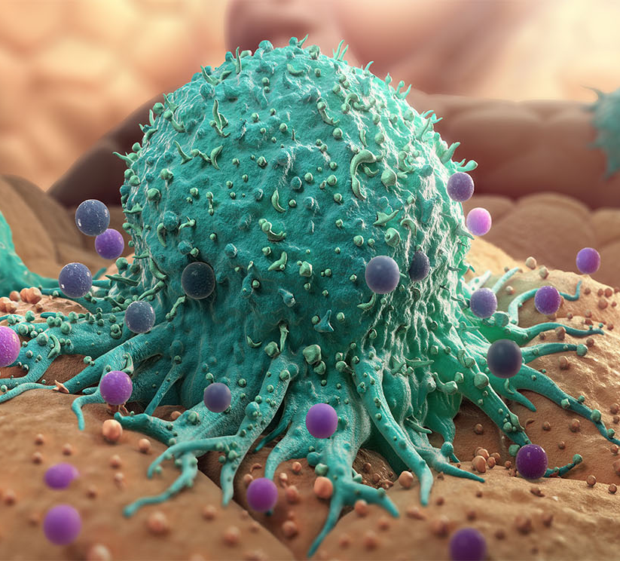
Mi az a rák?
Mutálódot/sérült sejtek
Növekednek, akkor is, mikor nem kapnak rá utasítást
Nem állnak le, mikor a szervezet utasítja őket
Terjednek több helyre a szervezeten belül
Elrejtőznek az immunrendszer elől
Gyorsabban nőnek, ezért többet esznek

Slide 6
Rákkezelések

Slide 7
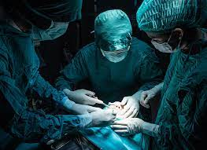
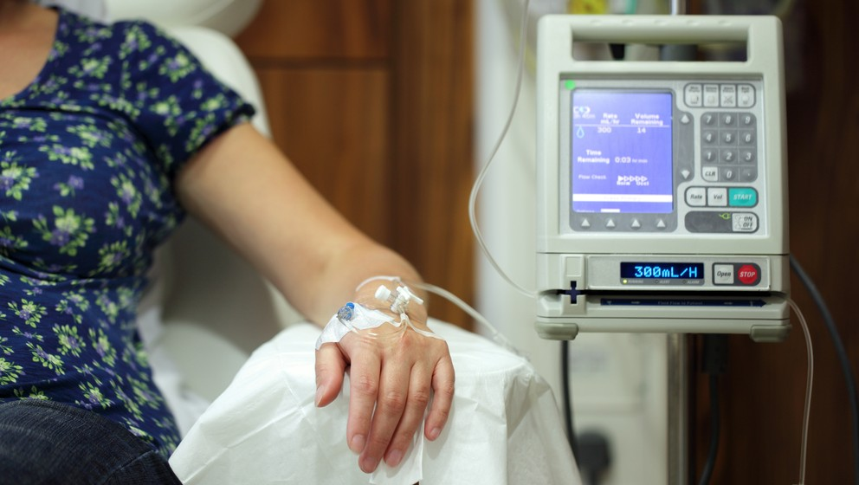
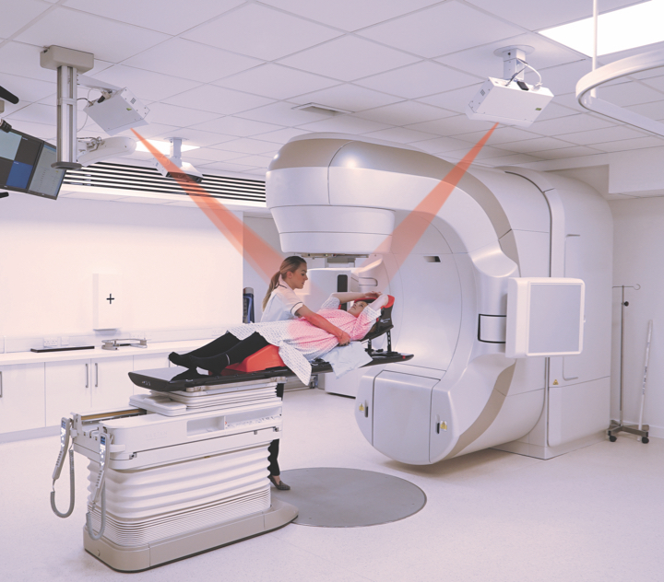
Rákkezelések
Cél: Károsítani és elpusztítani a rákos sejteket, védve az egészségeseket
Műtéti
Kemoterápia
Sugárterápia
Sebész eltávolítja a tumort
Mérgező anyaggal fertőzik a káros sejteket
Sugárzással roncsolják szét

Slide 8
Műtéti
Előnyök
Nehézségek
Hatékony
Rövid kezelési idő
Limitált alkalmazhatóság
Utólagos fájdalom
Sérült szervek esetenként

Slide 9
Kemoterápia
Előnyök
Nehézségek
Széles körben alkalmazható
Összemegy tőle a daganat
Segítheti a műtéti kezelést
Legyengíti az immunrendszert
Hosszú kezelési idő
Méreganyag jut a szervezetbe
Olykor fájdalommal járhat

Slide 10
Sugárterápia
Előnyök
Nehézségek
Széles körben alkalmazható
Fájdalom mentes
Ráveheti a szervezetet, hogy támadja meg a rákos sejteket
Roncsolja az egészséges sejteket
Hosszú kezelési idő
Nem túl hatékony nagy méretű tumorok ellen

Slide 11
Hadronterápia

Slide 12
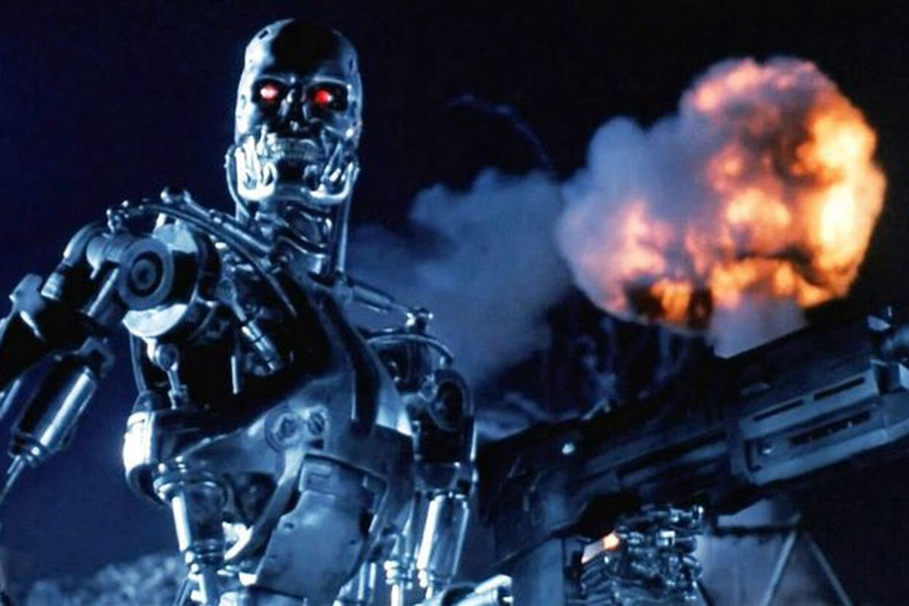
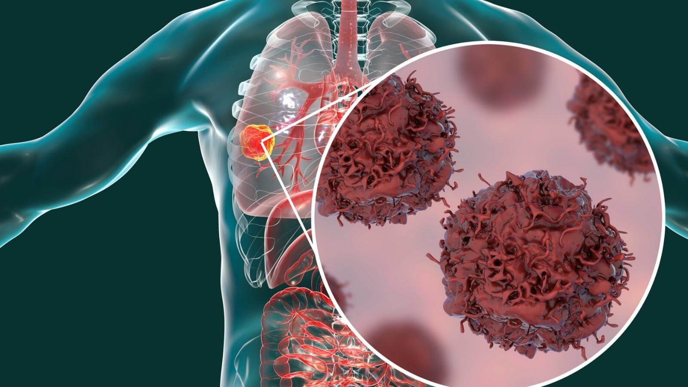
Hadronterápia

Slide 13
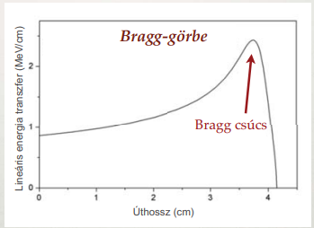
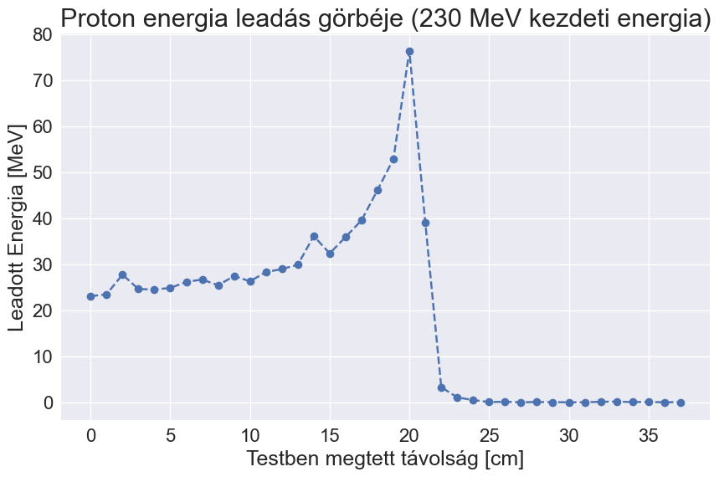
Hadronterápia

Slide 14
Hadronterápia
Bőr
Zsír
Vér
Csont
Szerv
Hagyományos gamma sugárzás
Leadott energia
Hadron terápiás proton sugárzás
Notes:
Emberi test, rák helye, bragg görbe rajta + electron görbe rajta

Slide 15
Hadronterápia
Előnyök
Nehézségek
Pontos testfeltérképezést igényel protonok szempontjából
Mellékhatásai még nem teljesen feltártak
Orvosi mérőeszközök nem erre lettek tervezve
Széles körben alkalmazható
Egyszeri besugárzás
Kevésbé károsítja az egészséges sejteket

Slide 16
Proton Tomográfia

Slide 17
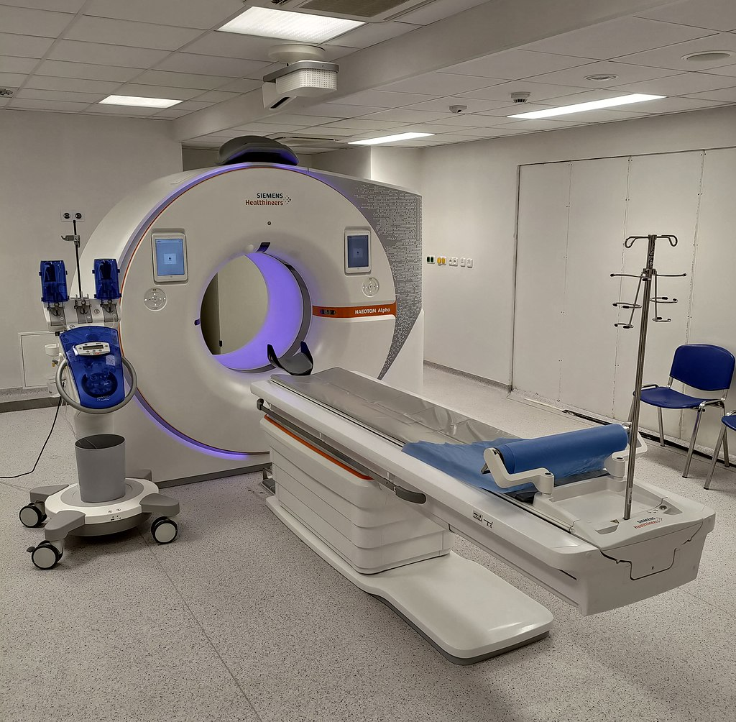
Hagyományos CT
,,Computer Tomography’’
Röntgen sugarak forgatva a páciens körül
Ellenkező oldalon egy detektor
Sugarak intenzitását méri (ezért elég egy detektor)
Nem protonokra van tervezve
Nem ad meg fékezőerőket (protonokra)
Sugár forrás
Céltárgy
Detektor

Slide 18
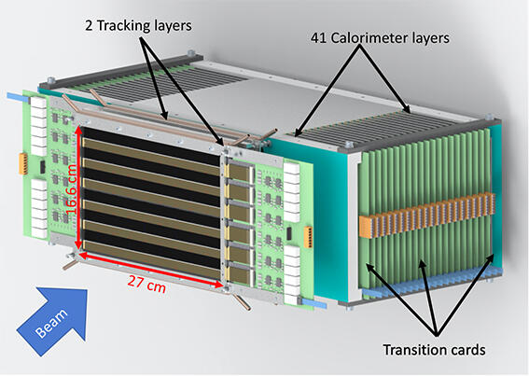
Proton CT
Proton alapú besugárzás
Alacsony károsodás a testben
Proton szóródást mér (ezért kell sok detektor)
Sugár forrás
Céltárgy
Detektor rendszer

Slide 19
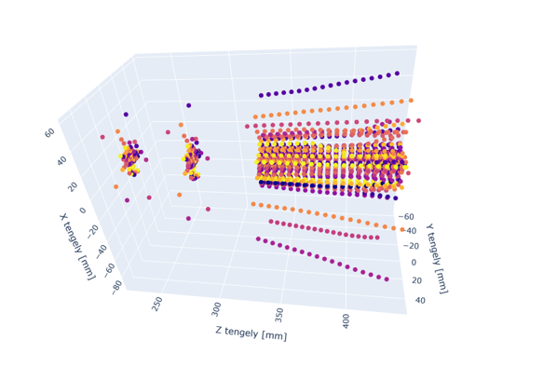
Proton CT
Proton alapú besugárzás
Alacsony károsodás a testben
Proton szóródást mér (ezért kell sok detektor)
Szórt részecskék pályáit rekonstruáljuk
Ebből lehet fékezőerőket számolni egy pontra
Detektor körbe forgatva feltérképezünk
Dózistervezés
Sugár forrás
Céltárgy
Detektor rendszer

Slide 20
Mesterséges intelligencia

Slide 22
Mesterséges intelligencia
1945: ENIAC számítógép megalkotása
1952: Arthur Samuel Az első tanuló program
1955: John McCarthy
,,Artificial Intelligence”

Slide 23
Mesterséges intelligencia
1967 Star Trek
1988 Terminátor
1999 Mátrix
2015 Bosszúállók
Notes:
Ai a mindennapokban

Slide 24
Mesterséges intelligencia
Mesterséges
Ember által készített, nem fordul elő a természetben
Intelligencia
Képes tanulni

Slide 25
Mesterséges intelligencia
Mesterséges
Ember által készített, nem fordul elő a természetben
Intelligencia
Képes tanulni

Slide 26
Mesterséges intelligencia
Mesterséges
Ember által készített, nem fordul elő a természetben
Intelligencia
Magától képes tanulni

Slide 27
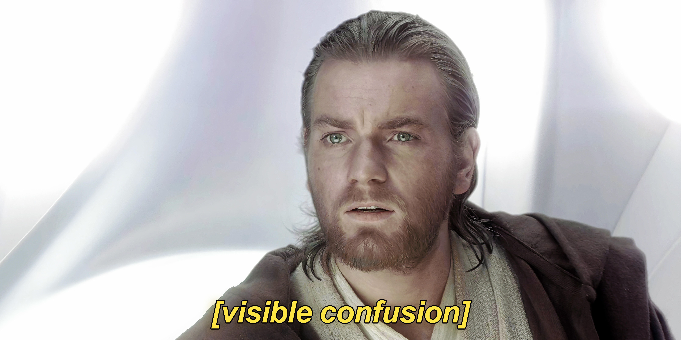
Mesterséges intelligencia
„ Egy programra azt mondjuk, hogy tanul az E tapasztalatból egy T feladaton egy P teljesítménnyel, ha ez a teljesítmény a T feladaton növekszik az E tapasztalat hatására”
- Tom Mitchell

Slide 28
Mesterséges intelligencia
Hagyományos program
Bemenet
Szabályrendszer
Végeredmény

Slide 29
Mesterséges intelligencia
Gépi tanulás
Bemenet
Végeredmény
Szabályrendszer

Slide 30
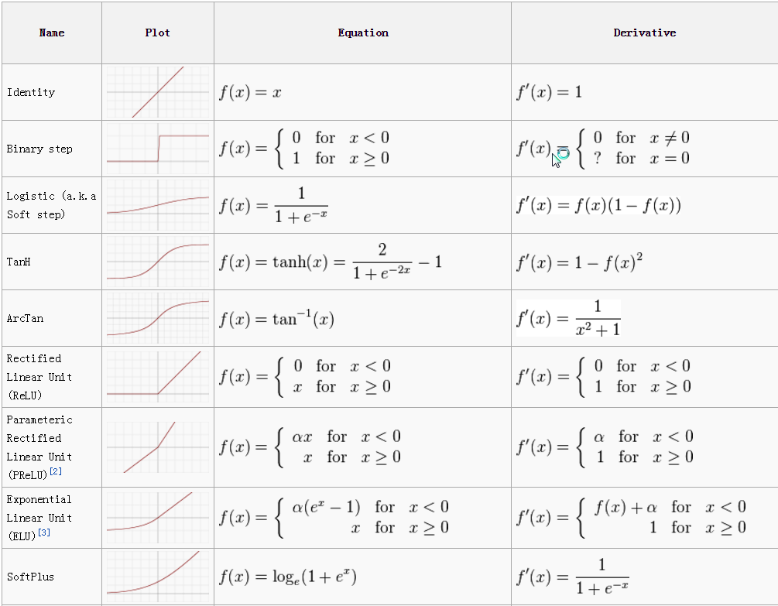
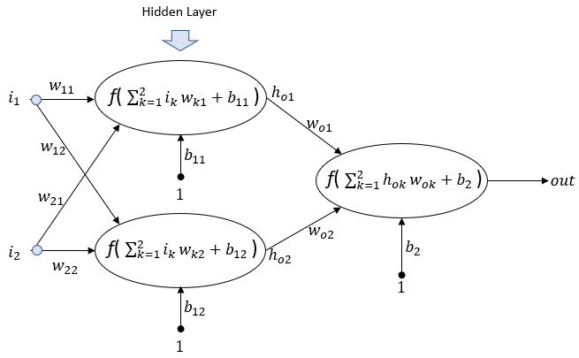
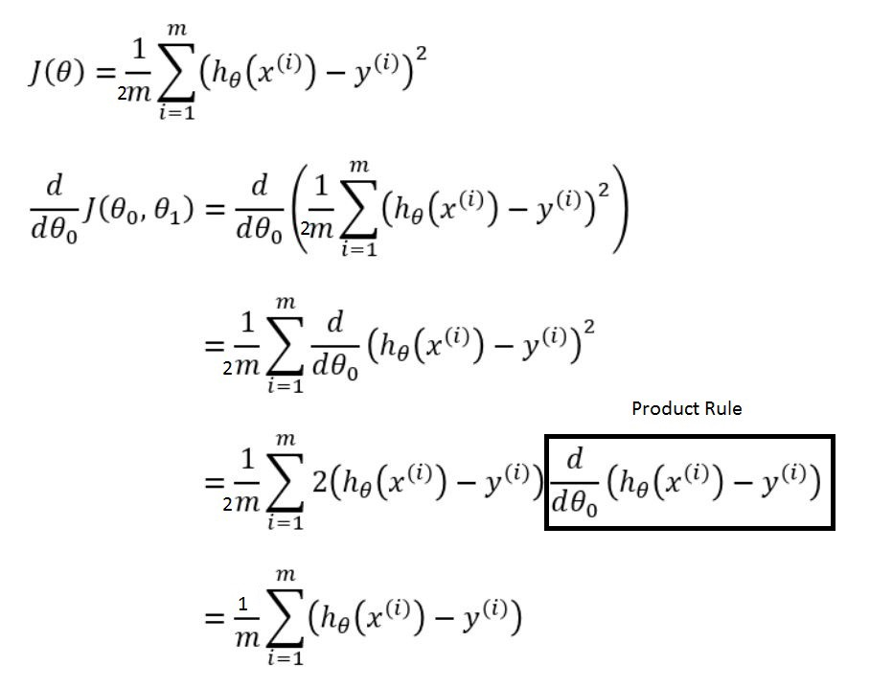
Mesterséges intelligencia

Slide 31
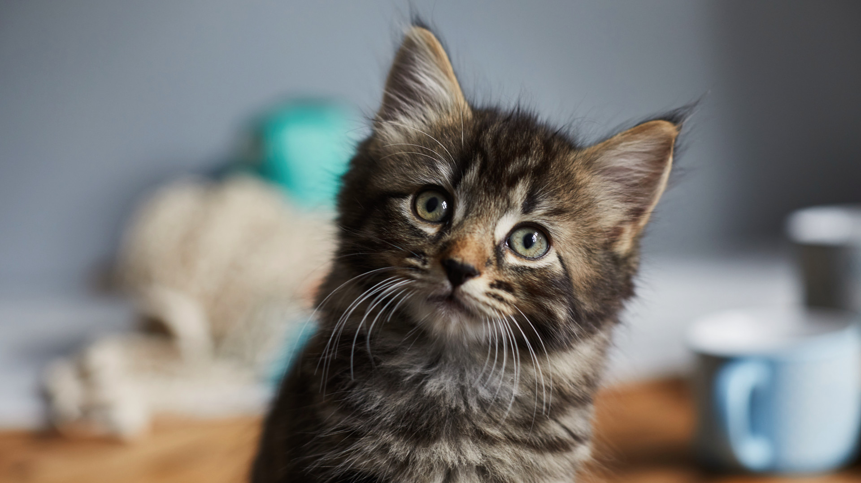
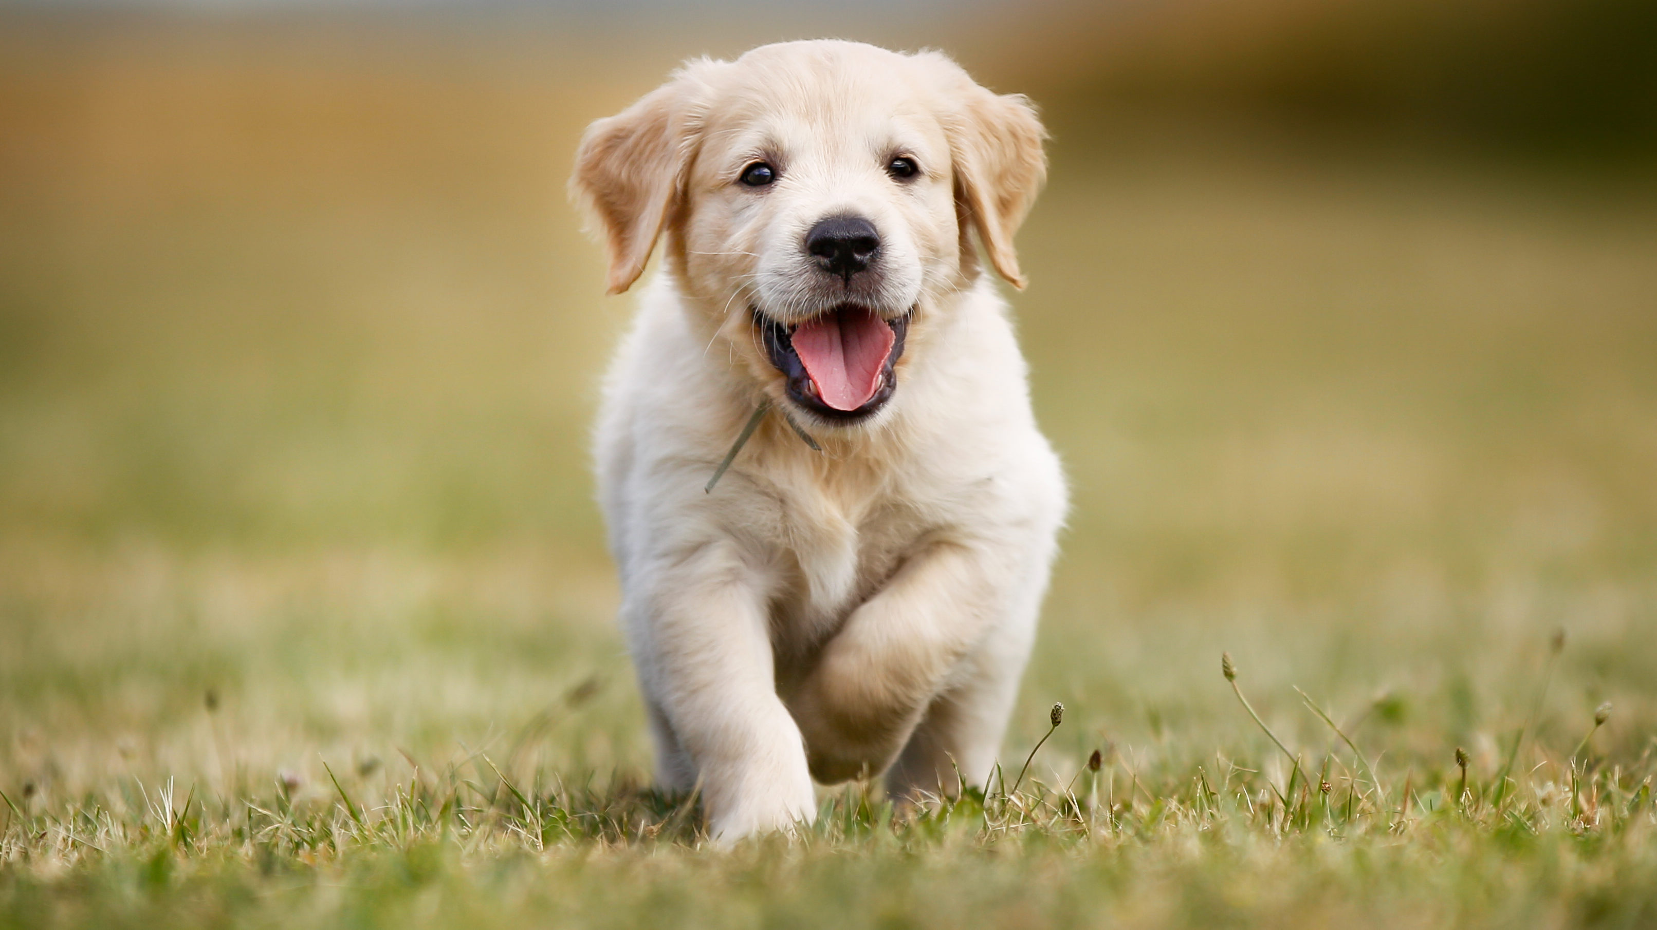
Mesterséges intelligencia

Slide 32
Mesterséges intelligencia
Titanic túlélési esélyek
Életkor [év] | Jegy ár [$] | Nem | Fizikai aktivitás [óra/hét]
60 | 50 | 0 | 2
24 | 60 | 1 | 10
30 | 12 | 0 | 4

Slide 33
Mesterséges intelligencia
Titanic túlélési esélyek
Életkor [év] | Jegy ár [$] | Nem | Fizikai aktivitás [óra/hét]
60 | 50 | 0 | 2
24 | 60 | 1 | 10
30 | 12 | 0 | 4
1
1
1
1

Slide 34
Mesterséges intelligencia
Titanic túlélési esélyek
Életkor [év] | Jegy ár [$] | Nem | Fizikai aktivitás [óra/hét]
60 | 50 | 0 | 2
24 | 60 | 1 | 10
30 | 12 | 0 | 4
112
95
46
1
1
1
1

Slide 35
Mesterséges intelligencia
Titanic túlélési esélyek
Életkor [év] | Jegy ár [$] | Nem | Fizikai aktivitás [óra/hét]
60 | 50 | 0 | 2
24 | 60 | 1 | 10
30 | 12 | 0 | 4
2.017
10.04
4.03
$$\frac{1}{x}$$
0
0
1

Slide 36
Mesterséges intelligencia
Titanic túlélési esélyek
Életkor [év] | Jegy ár [$] | Nem | Fizikai aktivitás [óra/hét]
60 | 50 | 0 | 2
24 | 60 | 1 | 10
30 | 12 | 0 | 4
7
22.5
14
$$\frac{300}{x}$$
0
0
1

Slide 37
Mesterséges intelligencia
Titanic túlélési esélyek
Életkor [év] | Jegy ár [$] | Nem | Fizikai aktivitás [óra/hét]
60 | 50 | 0 | 2
24 | 60 | 1 | 10
30 | 12 | 0 | 4
...
…
…
…

Slide 38
Köszönöm a figyelmet!
A kulturális és innovációs minisztérium DKÖP-23 kódszámú doktoranduszi kiválósági ösztöndíj programjának a Nemzeti Kutatási, Fejlesztési és Innovációs Alapból finanszírozott szakmai támogatásával készült.
A kutatás az Európai Unió támogatásával valósult meg, az RRF-2.3.1-21-2022-00004 azonosítójú, Mesterséges Intelligencia Nemzeti Laboratórium projekt keretében
MassivPara@HEP (2020-2.1.1-ED-2021-00179)
OTKA K135515
38

Slide 39
Források
https://www.cancer.org/cancer/understanding-cancer/history-of-cancer/what-is-cancer.html
https://www.progmedphys.org/journal/view.html?doi=10.14316/pmp.2020.31.3.124
https://bigthink.com/the-past/socratic-problem-plato-socrates/
https://www.digitalspy.com/movies/a44576160/oppenheimer-albert-einstein/
https://www.tableau.com/data-insights/ai/history
https://hu.pinterest.com/pin/813462751442268095/
https://iheartcraftythings.com/car-drawing.html
https://www.123rf.com/photo_11496567_3d-brick-wall-illustration.html
https://stock.adobe.com/images/explosion-png-realistic-fiery-explosion-large-fireball-with-black-smoke-on-transparent-background/563697722?asset_id=563697722
https://www.dreamstime.com/creative-abstract-d-render-illustration-tnt-time-bomb-explosive-digital-electronic-countdown-timer-clock-isolated-white-image109082548
https://commons.wikimedia.org/wiki/File:Stylised_atom_with_three_Bohr_model_orbits_and_stylised_nucleus.svg
https://www.sharetechnote.com/html/NN/NN_Perceptron_H1.html
https://videohive.net/item/programming-codes/23329813
https://www.portfolio.hu/gazdasag/20200401/egy-macska-is-koronavirusos-lett-a-gazdaja-utan-423374
https://www.mdanderson.org/cancerwise/what-is-cancer.h00-159537378.html
https://www.mayoclinic.org/diseases-conditions/cancer/in-depth/cancer-surgery/art-20044171
https://en.wikipedia.org/wiki/CT_scan
Semmelweis egyetem, biofizika jegyzet
https://www.mdpi.com/2624-8174/4/1/17
https://www.uwa.edu.au/study/courses/master-of-surgery
https://www.timesofisrael.com/major-israeli-hospital-admits-giving-cancer-patients-expired-chemotherapy-drugs/
https://www.saferradiationtherapy.com/radiation-therapy-2/
https://www.meme-arsenal.com/en/create/template/512435
https://www.cbr.com/terminator-2-ruined-franchise/
https://ruinmyweek.com/memes/woman-yelling-at-cat-meme-is-still-going-strong-and-were-not-complaining-31-memes/
https://hmn.wiki/hu/Bragg_peak
https://medium.com/deep-math-machine-learning-ai/chapter-1-2-gradient-descent-with-math-d4f2871af402
https://365datascience.com/trending/backpropagation/
https://towardsdatascience.com/activation-functions-neural-networks-1cbd9f8d91d6
https://sokszinuvidek.24.hu/kertunk-portank/2018/08/26/3-millio-gazdas-kutya-el-magyarorszagon/
https://iconscout.com/icons/factory-worker
https://thenounproject.com/browse/icons/term/manufacturing-worker/
H.E.S. Pettersen, J. Alme,G.G.Barnaföldi,R. Barthel, A. van den Brink, M. Chaar, V. Eikeland, A. García-Santos, G. Genov, S. Grimstad, O. Grottvik, H. Helstrup, K. F. Hetland, S. Mehendale, I. Meric, O. H. Odland, G. Papp, T. Peitzmann, P. Piersimoni, A. U. Rehman, M. Richter, A. T. Sammoy, J. Seco, H. Shafiee, M. Varga-Kofarago, L. Volz, B. Wagner, S. Yang, D. Röhrich Design optimization of pixel-based range telescope for proton computed tomography

